Slide 1
FESTPLATTEN
Charlotte Zeeb

Slide 2
SCHNITTSTELLEN
SATA (6-8 Gbit/s)
Small Computer System Interface (SCSI)
  Serial Attached SCSI (SAS) (12 Gbit/s)
  Fibre Channel Interface (16 Gbit/s)

Slide 3
SELBSTERHALTUNG
Self-Monitoring, Analysis and Reporting Technology (S.M.A.R.T.)
  BIOS- bzw. Firmware-gesteuert
  Durch Sensoren und Chipfunktionen erfasst
  Überwachend und prognostizierend
TRIM (SSD)
  Markiert Datenblöcke für Wiederbeschreibung
  Verlängert Lebenszyklus der SSDs

Slide 4
DIE NAMENTLICHE FESTPLATTE
(HDD)

Slide 5
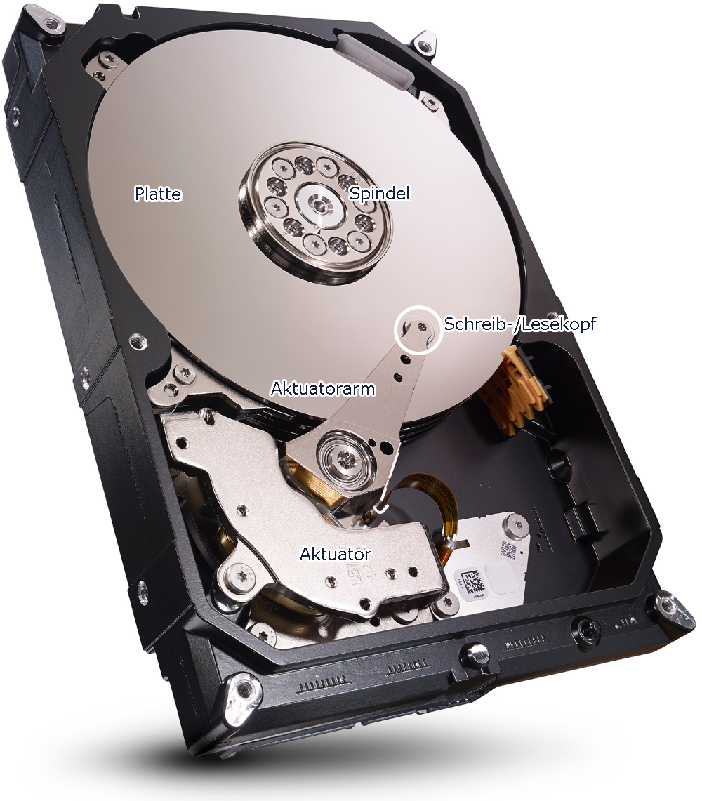
AUFBAU
Platte
Spindel
Schreib-/Lesekopf
Aktuator und Arm
Blöcke (512/4096 Byte),
Tracks, Sektoren,
Seiten, Zylinder

Slide 6
BAU-/SPEICHERGRÖSSEN
Formfaktor == Durchmesser der Platte
3,5“ = bis zu 10 TB (1149 GB/Platte)
2,5“ = bis zu 4 TB (800 GB/Platte)

Slide 7
SCHREIBGESCHWINDIGKEIT
Kontinuierliche Übertragungsrate (Menge/s)
Mittlere Zugriffszeit bestehend aus
  Spurwechselzeit
  Latenzzeit
  Kommandolatenz

Slide 8
SOLID-STATE DRIVE
(SSD)

Slide 9
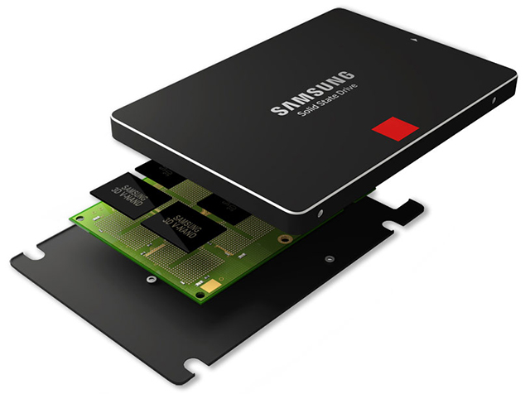
ALLGEMEINES
Keine beweglichen Teile
Speicher basiert auf Flash (permanent)
oder SDRAM (temporär)
100 K – 5 Mio Schreibzyklen pro Zelle
Bei Verschleiss wird
eine Zelle ersetzt

Slide 10
SPEICHERARCHITEKTUREN
NAND
  Seriell geschaltet
  Preis/Megabyte gering
  Vorteil bei hohen Datenmengen
NOR
  Parallel geschaltet
  Preis/Megabyte hoch
  Vorteil bei kleinen Datenmengen

Slide 11
EINSATZGEBIETE
Flash
  USB Sticks
  MP3 Player
  Oft als Betriebssysteminstallationsmedium gewählt
(Synchronous) Dynamic Random-Access Memory
  Arbeitsspeicher (RAM)

Slide 12
VOR-/NACHTEILE BEZÜGLICH HDD
Höhere Toleranz bezüglich Erschütterung und Temperatur
Schnellerer Zugriff auf Informationen
Bedeutend niedrigerer Stromverbrauch
Geräuschlos
Geschwindigkeit
Kleinere Speicherkapazität
Höherer Preis
Begrenzte Lebensdauer (5 – 10 Jahre)

Slide 13
HYBRID DRIVE
(SS/HD)

Slide 14
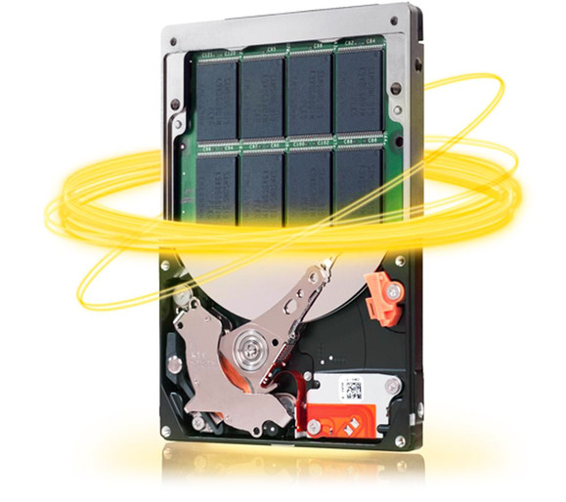
ALLGEMEINES
Kombination aus NAND Flashspeicher und Fesplattentechnologie
Flashspeicher dient als Cache
Zwei Hauptarten
  Dual-Drive Hybrid System
    Jeweils eine Festplatte und
    ein Flashspeicher ist im Gerät
    vorhanden
  Solid-State Hybrid Drives
    Eine technische Mischung
    von Flashspeicher und
    Fesplatte in einem Gerät

Slide 15
VOR-/NACHTEILE BEZÜGLICH HDD/SSD
Preis ähnlich zu dem der HDD
Leistung deutlich höher als die einer HDD
Zugriffszeit wie bei HDD
Nur oft genutzte Dateien werden cached und sind dementsprechend schnell verfügbar

Slide 16
VIELEN DANK.
Charlotte Zeeb

